Slide 1
Математика
2 клас
Розділ 2. Додавання одноцифрових чисел з переходом через 10
Урок 15
Додавання чисел 4-9 до 7 з переходом через десяток. Розв’язування задач.

Slide 2
Налаштування на урок
Діти, сядьте зручно, заплющіть очі і тихо промовте:
я вчуся,
я хочу вчитися,
я готовий до праці.
У мене все вийде
Буде важко
Нічого не зрозумію

Slide 3
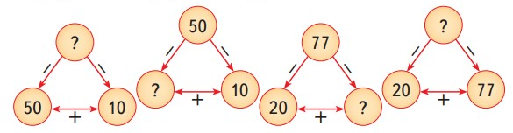
Назви числа, пропущені в таблиці.
Пригадай, як знаходять невідомий від’ємник?
Зменшуване | 15 | 20 | 40 | 21 | 100 | 7
Від’ємник
Різниця | 5 | 10 | 30 | 20 | 100 | 0
10
10
10
1
0
7
Склади за «числовими трійками» рівності:
дві – на додавання і дві на віднімання

Slide 4
Прочитай кожний вираз і назви його значення.
1 + 4 =
3 + 4 =
5 + 4 =
5
2 + 4 =
4 + 4=
6 + 4 =
6
7
8
9
10
Підручник.
Сторінка
20

Slide 5
Розглянь результат додавання 7 + 4
7
=
7+3
+4
+1
=10+1
=11
Cпочатку потрібно додати стільки одиниць, щоб отримати десяток, а потім—додати решту одиниць.
3+1
Підручник.
Сторінка
20

Slide 6
Обчисли. Запам’ятай результати обчислень.
7+5 =
12
Чим схожі й чим різняться вирази у стовпчиках?
7+6 =
13
9 + 7 =
7 + 9 =
16
16
8 + 7 =
7 + 8 =
15
15
7+7 =
14
7+8 =
15
9 + 8 =
8 + 9 =
17
17
7+9 =
16
Запам’ятай результати обчислень
Обчисли. Який закон додавання можна застосувати?
Підручник.
Сторінка
20

Slide 7
Робота в зошиті
1. Напиши за зразком
2. Обчисли
7 + 5=
12
7 + 9=
16
7 + 4=
11
8 + 5=
13
5 + 7=
12
9 + 7=
16
4 + 7=
11
5 + 8=
13
3. Зафарбуй відповідну кількість квадратів. Обчисли
Сторінка
8

Slide 8
Рухлива вправа

Slide 9
Розв’язування задачі усно
Що зображено на малюнку? Опиши ситуацію.
Як дізнатися, скільки телят утекло?
17 т.
10 т.
? Т.
17 – 10 =
7 (т.)
Було – 17 т.
Утекло – ? т.
Залиш – 10 т.
Задача на
знаходження від’ємника
Підручник.
Сторінка
21

Slide 10
Розв’язування задачі усно
У П’ятачка було 10 кульок. Після того як кілька кульок лопнуло, у нього їх залишилося 7. Скільки кульок лопнуло?
Було – 10 к.
Лопнуло – ? к.
Залиш – 7 к.
?
7
10 к.
Задача на
знаходження від’ємника
10 – 7 =
3 (к.)
Підручник.
Сторінка
21

Slide 11
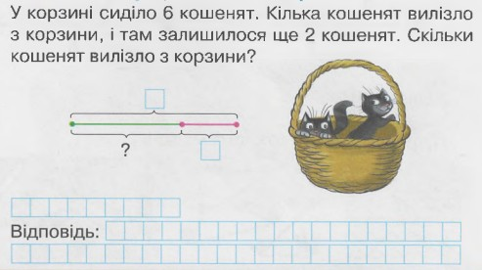
Робота в зошиті
4. Заповни таблицю
5. Заповни схему й розв’яжи задачу
6
2
Сторінка
8

Slide 12
Рефлексія. Вправа «Мікрофон»
Назви суму чисел 7 і 7, 7 і 5, 7 і 9
Назви суму чисел 8 і 6, 9 і 8, 8 і 7
Якою дією розв’язуємо задачі на знаходження від’ємника?

Slide 13
Рефлексія «Емоційна ромашка»
У мене все вийшло
Було важко
Нічого не зрозумів/ла

